Slide 1
Rozvod elektrické energie
Lucie Schmidtová

Slide 2
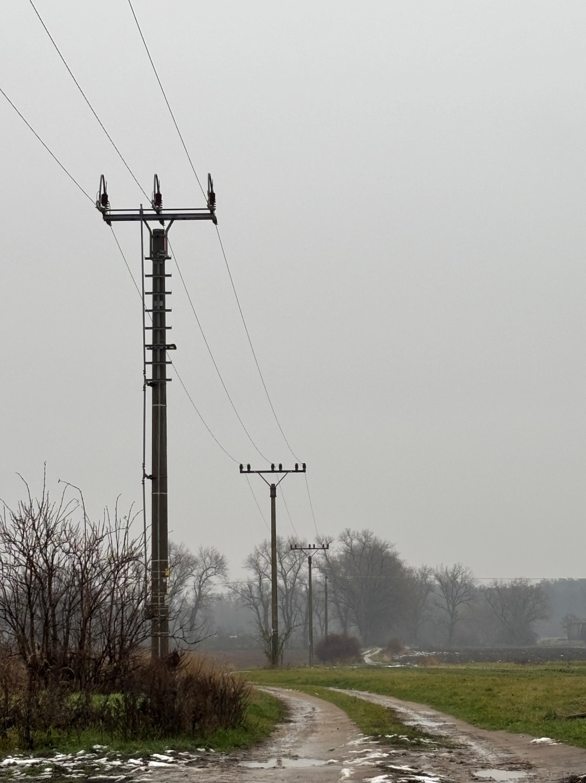
Sloupy vysokého napětí

Slide 3
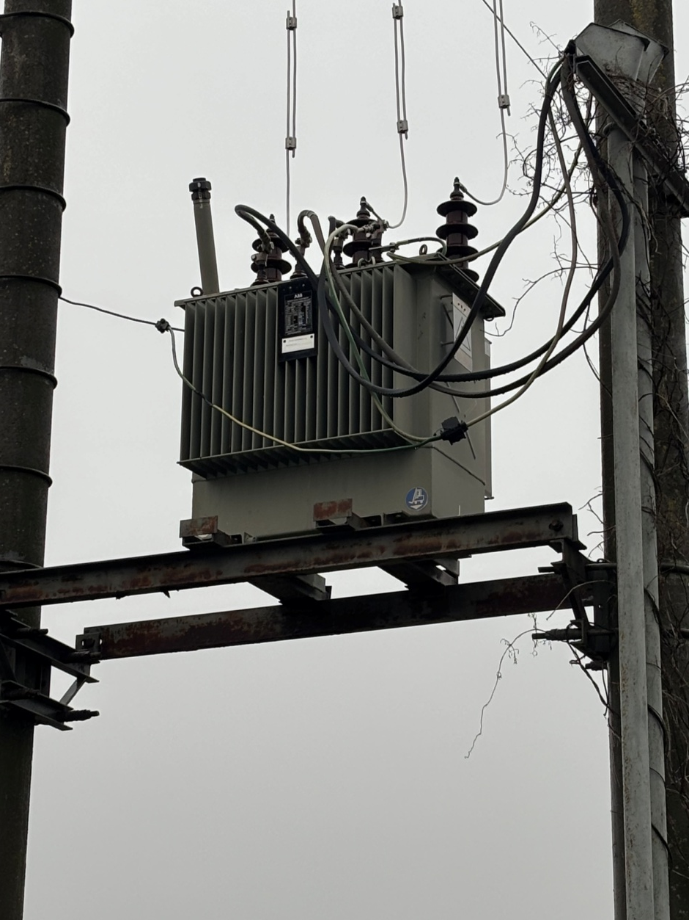
Distribuční transformátor

Slide 4
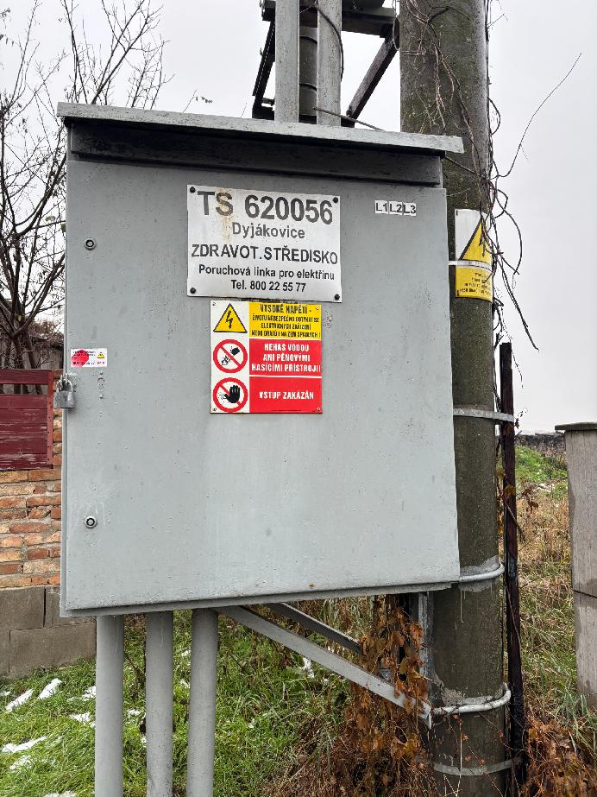
Elektrická rozvodná skříň

Slide 5
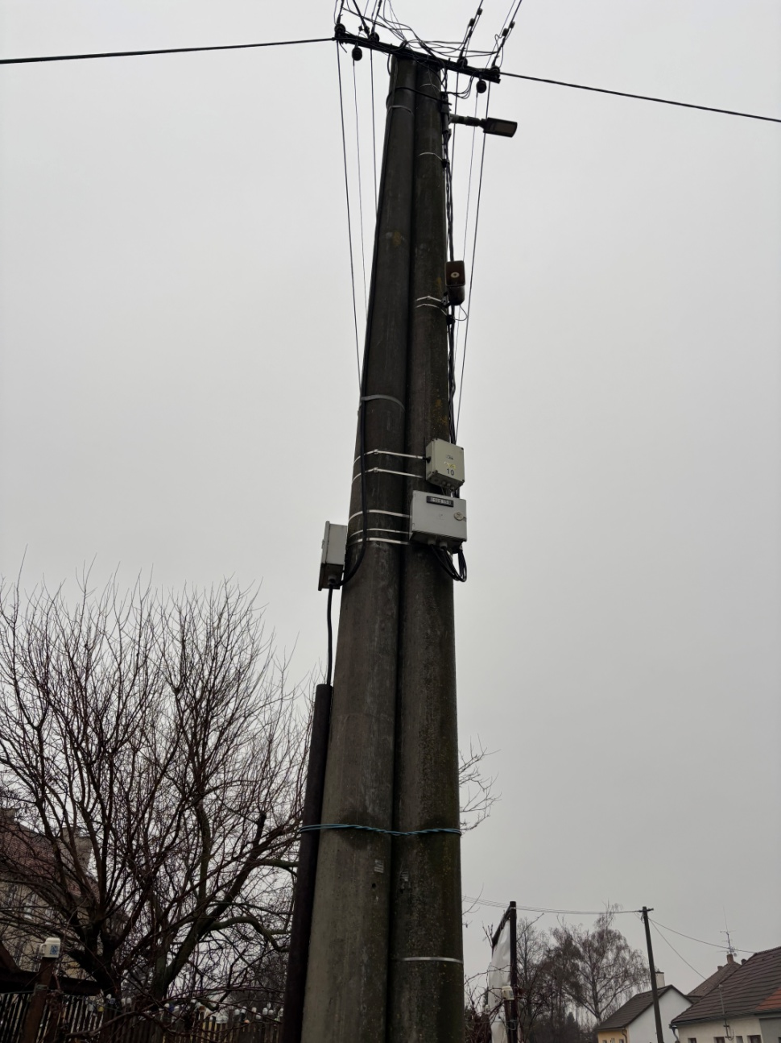
Sloupy elektrického vedení

Slide 6
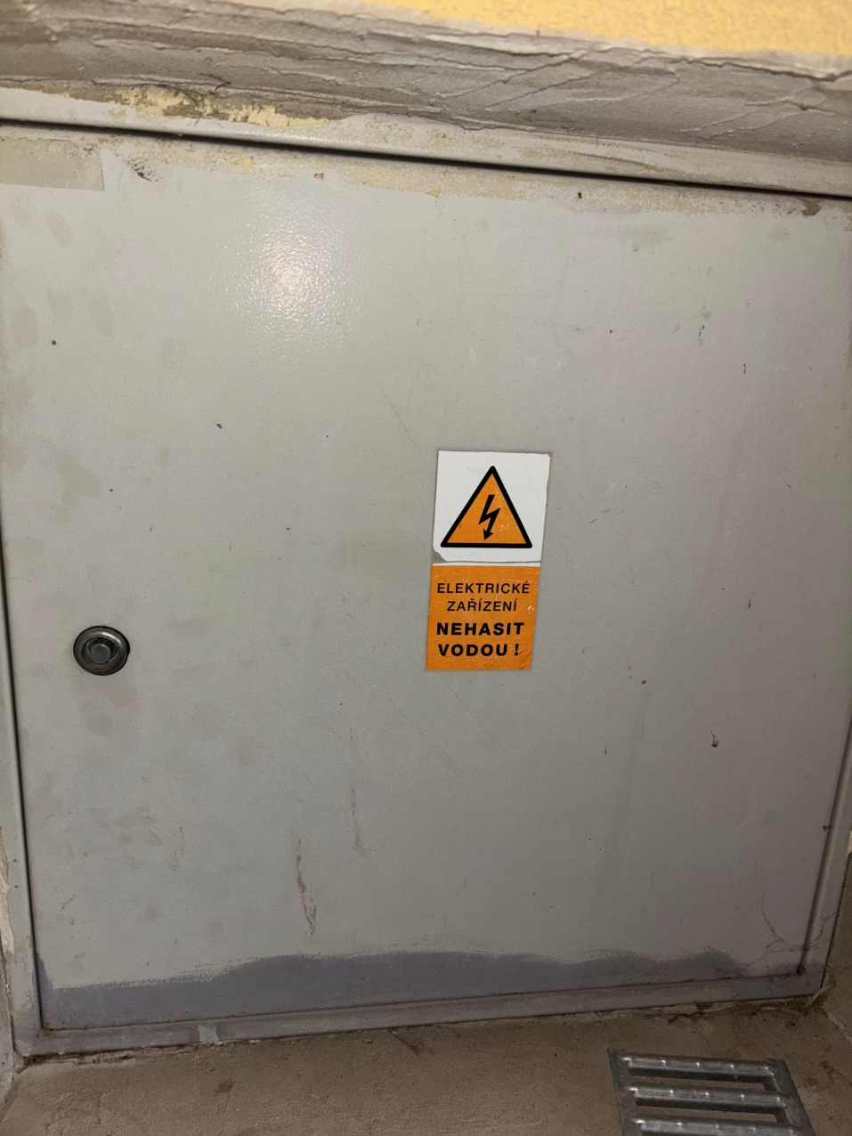
Elektroměrový rozvaděč

Slide 7
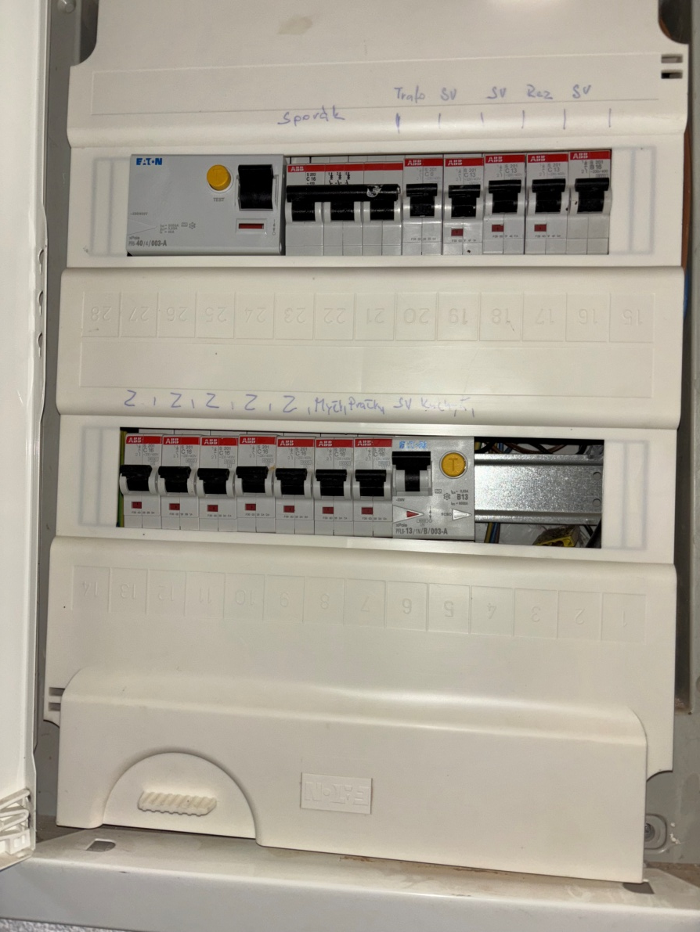
Elektrický rozvaděč

Slide 8
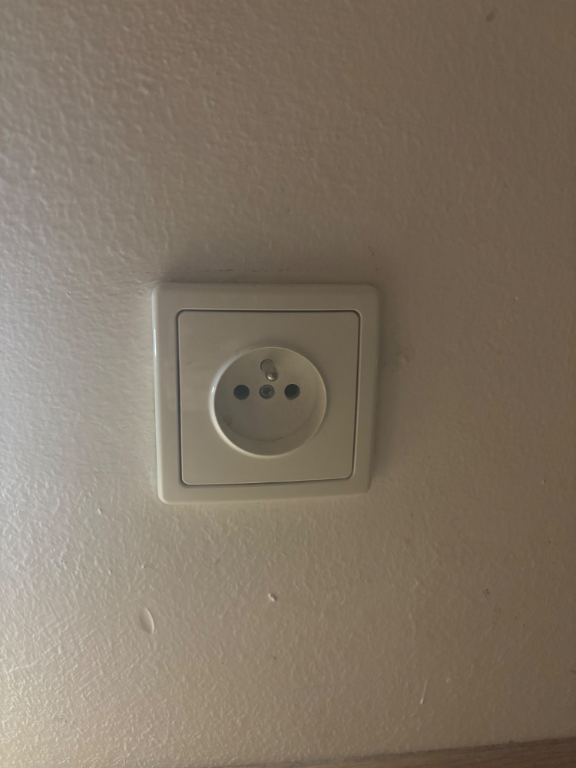
Zásuvka

Slide 9
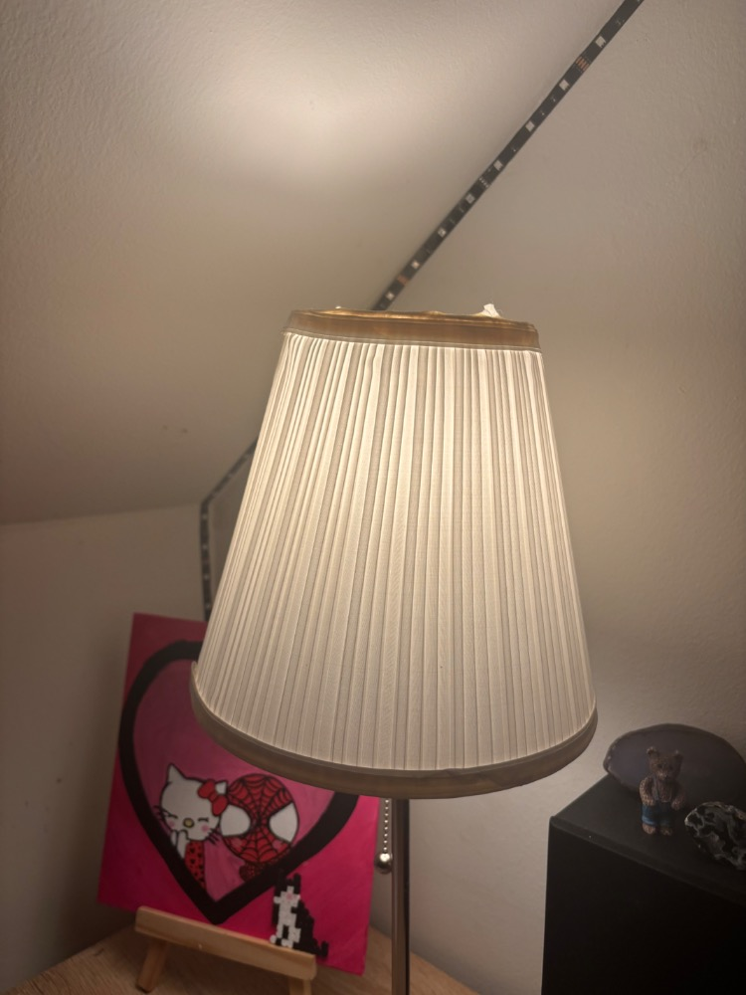
Elektrický přístroj
Lampa

